Slide 1

Implementierung goApp
Gruppe 1: Eva, Katharina, Tobias, Jonas, Julian, Jörn

Slide 2
Inhalt
GUI
Änderungen am Entwurf
Erfüllte und unerfüllte Kriterien
Unit-Tests
Zeitplan und Graphiken

Slide 3
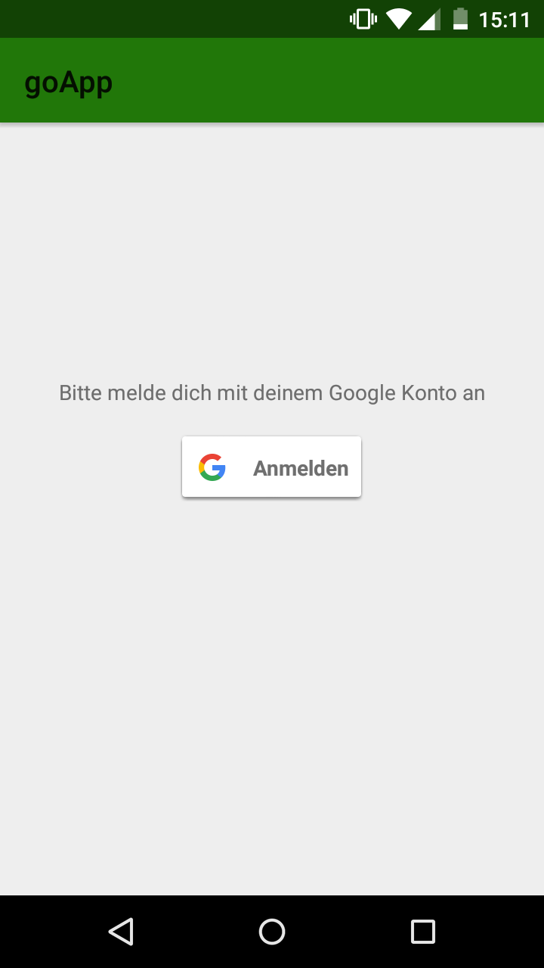
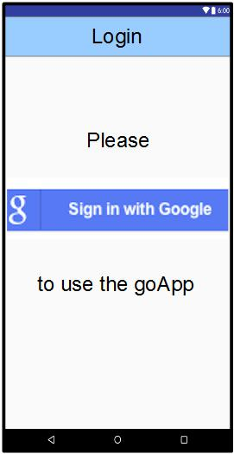
Loginansicht
Nur bei erstmaligem Öffnen der App, später „silent login“

Slide 4
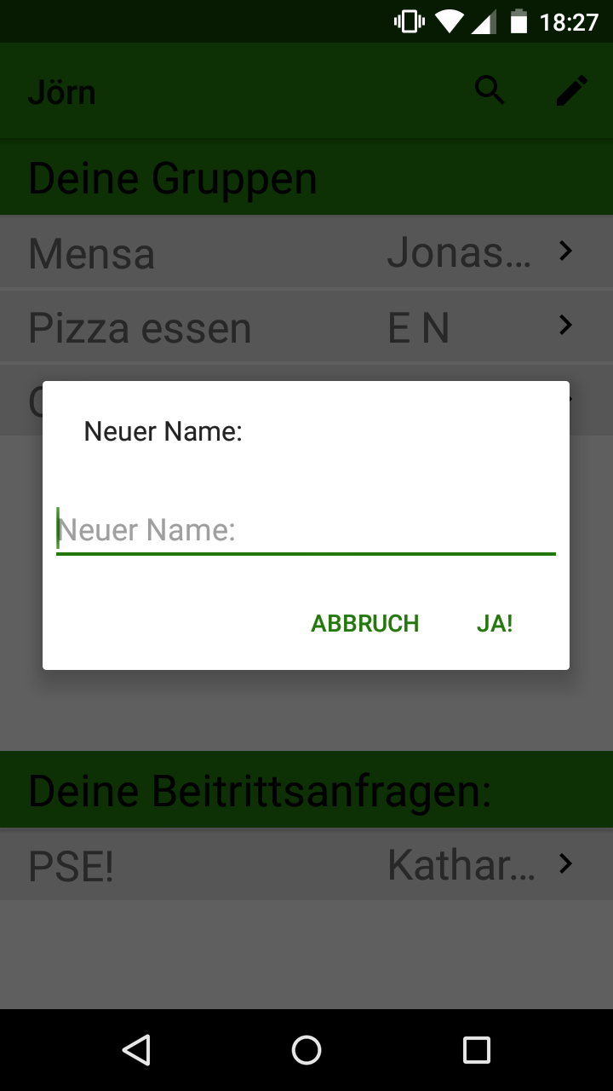
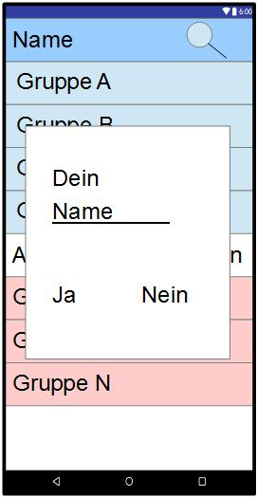
Übersicht bei Namensänderung
Beim Erstmaligem Öffnen wird der Google-Name angezeigt

Slide 5
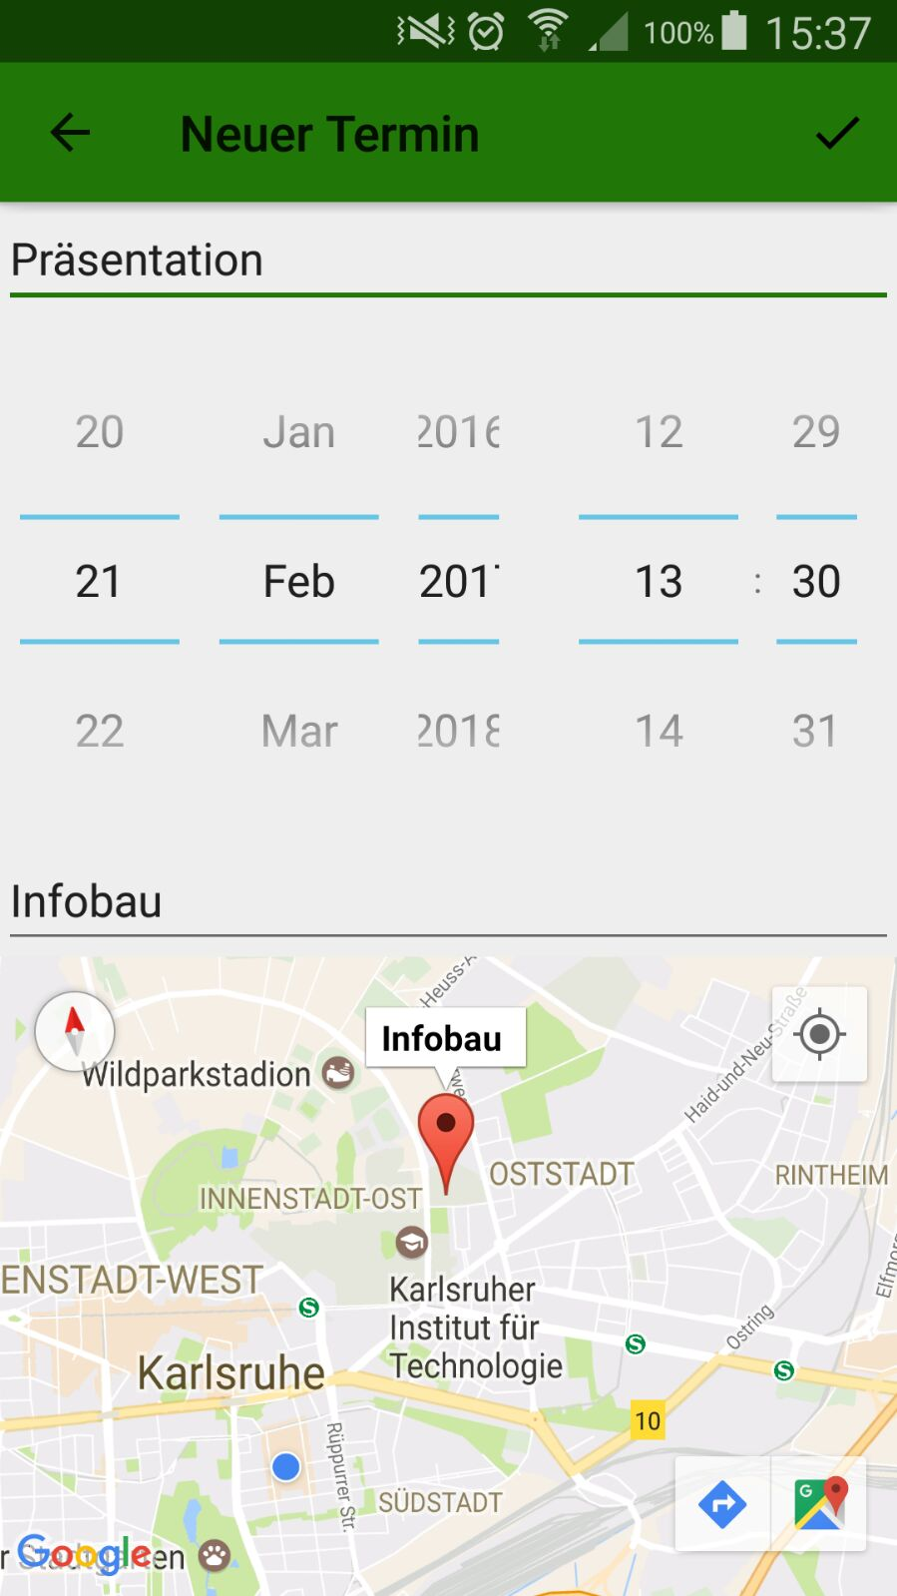
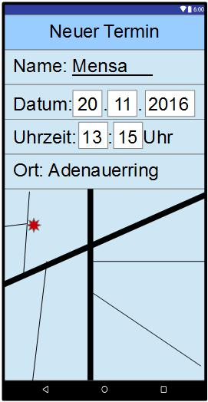
Terminerstellung
Standort kann durch Tippen in die Karte genau festgelegt werden

Slide 6
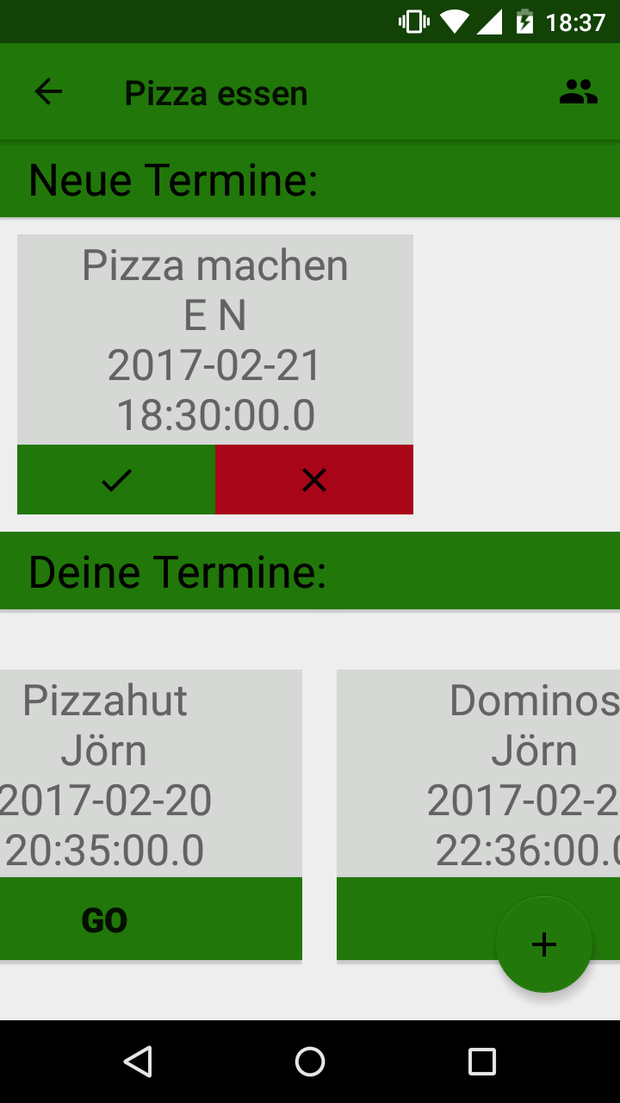
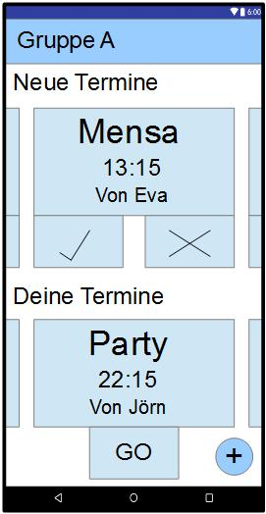
Gruppenansicht mit Terminauswahl

Slide 7
Server
Klasse GoServlet enfernt und Funktionalität an ParticipateServlet und EventServlet ausgelagert
Klasse LoginServlet speichert die Clienten beim Einloggen, deshalb wurde die Methode getUser gelöscht.
Neue Klasse ServletUtils mit Methoden auf die alle Servlets zugreifen können
Änderungen an den Servlets

Slide 8
Server
Zusätzlich zu unserer Nutzer-Id muss noch die Google-Id als Attribut beim User und in der Datenbank gespeichert werden
EventDeletionTimer läuft im Hintergrund zum Löschen alter Events
LocationDeletionTimer läuft im Hintergrund zum Löschen alter Locations
Events haben als Attribut nun „Timestamp“ anstelle von „Time“ um das Datum mitzuliefern
Änderungen an Model und Datenbank

Slide 9
Server
Mehr JSONParameter und Enums als angenommen
Die Klasse ClusterFacade bietet mehr Methoden und Konstruktoren für variable Konfiguration
Viele weitere nützliche „kleine“ Methoden
Weitere Änderungen

Slide 10
Client
Die von den Activities aufgerufenen Services variieren etwas zum Entwurf
Neue Klasse UtilService mit vielen oft benutzten Methoden um Redundanz zu vermeiden

Slide 11
Umgesetzte Kriterien
Alle Musskriterien wurden umgesetzt
Benachrichtigung bei geschlossener App
Clustering von Teilgruppen
„Silent Login“

Slide 12
Nicht umgesetzte Kriterien
Der Status als Gruppengründer kann übergeben werden
Wechseln zwischen Sprachen
Teilnehmer können die Teilnahmequote alter Events einsehen
Kurzmitteilungen zwischen Teilnehmern

Slide 13
Unit-Tests
Einzelne Tests im Dokument beschrieben
Keine Unit-Tests für die View bis jetzt
Keine Tests für die Intent-Services möglich

Slide 14
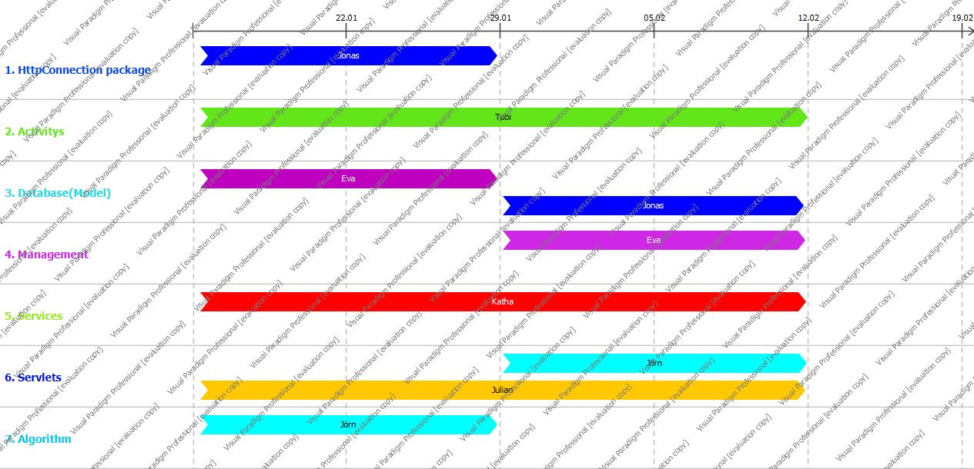
Zeitplan

Slide 15
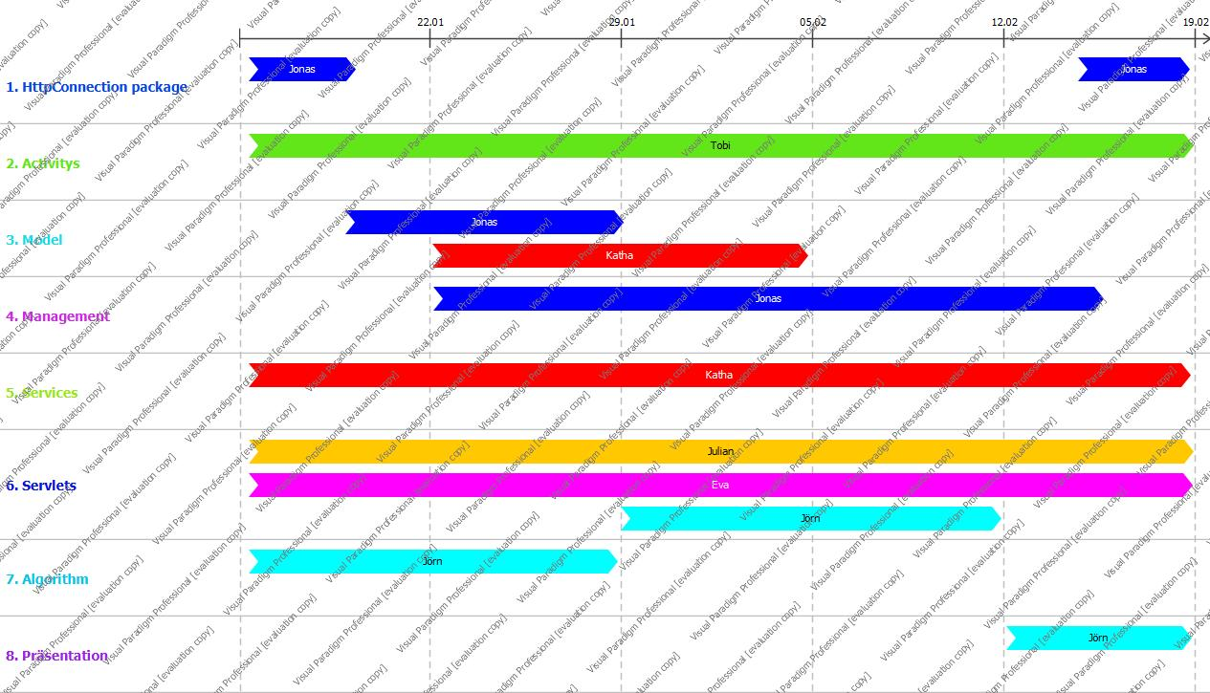
Zeitplan

Slide 16
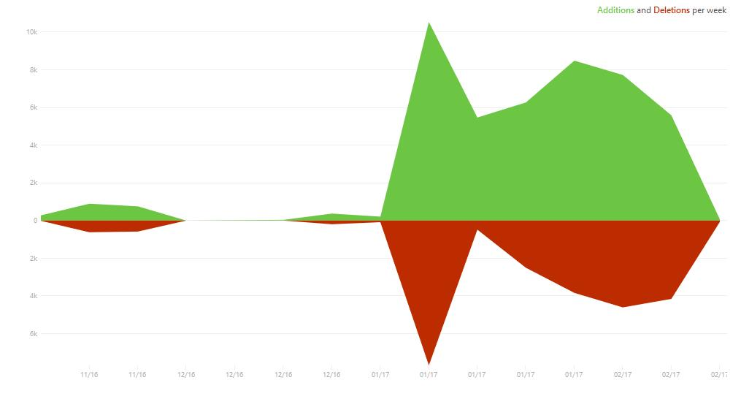

Slide 17
